Slide 1

Центр Волонтеров СурГу
Директор: Сагура Ксения Викторовна

Slide 2

Кто же такой волонтер?
Волонтер – это человек, который хочет принести и приносит пользу обществу.
Волонтёрство – это добровольная безвозмездная деятельность на благо общества и отдельных граждан, ничего не требуя взамен.

Slide 3
Основные направления, по которым проходят общие мастер-классы
Социальное волонтерство
Спортивное волонтерство
Арт-волонтерство
Экологическое волонтерство
Событийное волонтерство (ивент-волонтерство)
Волонтеры Победы
Волонтеры общественной безопасности
Медиа-волонтерство
Волонтеры в сфере адаптивного спорта
Волонтеры финансовой грамотности
Волонтеры просвещения
Волонтеры-медики
Международное волонтерство
Практически в каждое из данных направлений можно отнести к определенной профессиональной сфере

Slide 4

Социальное волонтерство
Социальное волонтерство – добровольческая деятельность, направленная на оказание помощи, прежде всего, незащищенным слоям населения, нуждающимся во внимании или постоянном уходе (помощь детям-сиротам, многодетным семьям, инвалидам, пожилым одиноким людям, бездомным, бывшим заключенным, беженцам и другим).

Slide 5
Профессиональное социальное волонтерство:
В Сургутском государственном университете в данном направлении проводятся следующие мастер-классы:
Институт государства и права:
Юридическая клиника
Институт гуманитарного образования и спорта:
Направление: психология

Slide 6
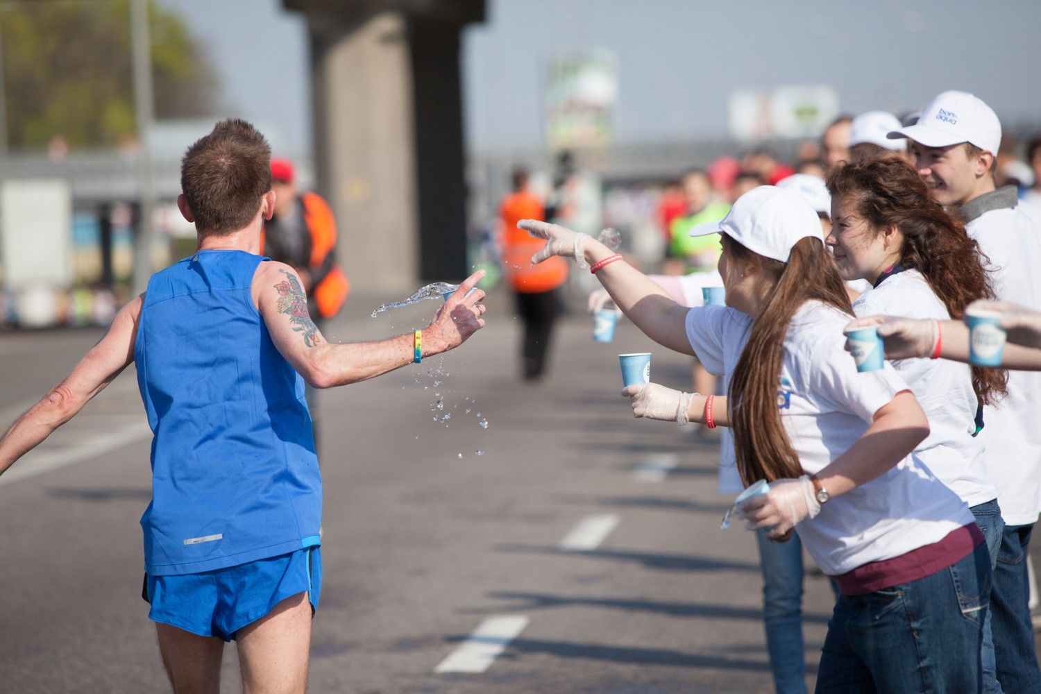
Спортивное волонтерство
Спортивные волонтеры - это волонтеры, помогающие в проведении спортивных мероприятий. Встреча делегаций, судейство соревнований, проведение спортивных праздников, освещение спортивных событий

Slide 7
Профессиональное спортивное волонтерство
В Сургутском государственном университете в данном направлении проводятся следующие мастер-классы:
Институт гуманитарного образования и спорта:
Направления: физическая культура и спорт, рекреация и спортивно-оздоровительный туризм

Slide 8

Арт-волонтерство
Арт-волонтерство- это направление работы добровольцев, которые задействованы в сфере культурного пространства: творческих центрах, библиотеках, музеях, театрах, галереях и др. Арт-волонтеры помогают в проведении фестивалей, ярмарок, выставок и других крупных городских событий;

Slide 9
Профессиональное Арт-волонтерство
В Сургутском государственном университете в данном направлении проводятся следующие мастер-классы:
Институт гуманитарного образования и спорта:
Направление: реклама и связи с общественностью (медиа-сопровождение)
Направление: народная художественная культура
(сфера режиссёрской деятельности – @kafedra_regissury_surgu_4.20)

Slide 10

Экологическое волонтерство
Экологическое волонтерство предполагает добровольческую деятельность, направленную на сохранение окружающей среды, решение экологическихпроблем. Благодаря такой деятельности возможно повысить качество жизни общества, живущего в условиях защищенной окружающей среды.

Slide 11
Профессиональное экологическое волонтерство
В Сургутском государственном университете в данном направлении проводятся следующие мастер-классы:
Эко-волонтерство

Slide 12
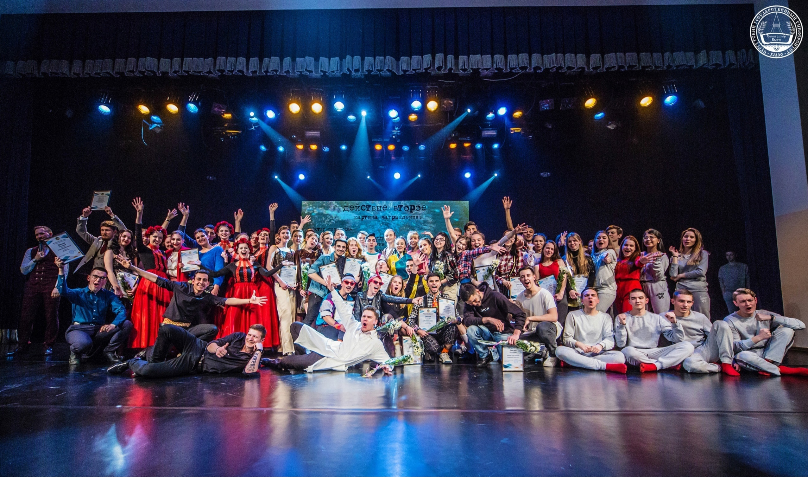

Событийное волонтерство (ивент-волонтерство)
Событийное волонтерство — это добровольческая деятельность, направленная на помощь в организации и проведении крупных значимых событий местного, регионального, федерального и международного уровня.

Slide 13

Волонтеры Победы
«Волонтеры победы» — это общественное движение, участники которого занимаются благоустройством памятных мест, помогают ветеранам, проводят различные всероссийские и международные акции, которые помогают сохранить память о войне

Slide 14

Волонтеры общественной безопасности
Волонтерство в чрезвычайных ситуациях (волонтерство общественной безопасности) – добровольческая (волонтерская) деятельность в области содействия общественной безопасности и защиты населения и территорий от чрезвычайных ситуаций.
Данный вид включает проведение профилактических мероприятий, направленных на предупреждение чрезвычайных ситуаций и пожаров, а также защиту населения и территорий от ЧС; участие в ликвидации пожаров и последствий чрезвычайных ситуаций техногенного и природного характера; содействие в поиске пропавших людей, а также содействие органам внутренних дел и иным правоохранительным органам в охране общественного порядка в добровольных народных дружинах; популяризацию культуры безопасности среди населения; содействие интернет-безопасности.

Slide 15
Профессиональное волонтерство
1. Кибердружина СурГу
2. Студенческий отряд спасателей

Slide 16

Медиа-волонтерство
Медиа-волонтерсво – это направление добровольчества, в котором можно помогать своим умением писать, снимать или вести соцсети. Это формирование медийной и информационной культуры.
В частности, ведение страниц в социальных сетях, ведение блогов в инстаграмм. Освещение мероприятий и социальных акций на страницах сайта СурГу и газеты «Скрижаль».

Slide 17
Профессиональное медиа-волонтерство
В Сургутском государственном университете в данном направлении проводятся следующие мастер-классы:
Институт гуманитарного образования и спорта:
Направление: реклама и связи с общественностью (медиа-сопровождение)

Slide 18

Волонтеры в сфере адаптивного спорта
Данный вид деятельности направлен на оказание содействия в соревнованиях по адаптивным видам спорта различного уровня.

Slide 19
Профессиональное волонтерство
В Сургутском государственном университете в данном направлении проводятся следующие мастер-классы:
Институт гуманитарного образования и спорта:
Направление: рекреация и спортивно-оздоровительный туризм

Slide 20

Волонтеры финансовой грамотности
Волонтер финансовой грамотности – доброволец, безвозмездно участвующий в деятельности по повышению уровня финансовой грамотности населения.

Slide 21
Волонтеры финансовой грамотности
Реализация данного направления предполагает решение следующих задач:
оказание помощи различным группам населения в сфере финансового просвещения;
выявление пробелов в области финансовой грамотности для определенных целевых аудиторий;
развитие и поддержка добровольческого сообщества в сфере финансового просвещения и организация взаимодействия по вопросам финансовой грамотности;
реализация программ подготовки волонтеров по различным направлениям, имеющим отношение к тематике финансовой грамотности;
повышение эффективности деятельности волонтерских центров, добровольческих движений и общественных организаций в сфере финансового просвещения;
популяризация добровольческого движения в сфере финансового просвещения.

Slide 22
Профессиональное волонтерство
В Сургутском государственном университете в данном направлении проводятся следующие мастер-классы:
Институт экономики и управления
Финансовая грамотность

Slide 23

Профессиональное медицинское волонтерство
Волонтеры-медики:
Волонтеры-медики помогают в медицинских организациях, обучают правилам первой помощи, сопровождают спортивные и массовые мероприятия, занимаются профилактикой заболеваний, содействуют развитию донорства крови и костного мозга, популяризируют здоровый образ жизни, проводят профориентационную работу среди школьников, оказывают психологическую помощь населению.

Slide 24

Международное волонтертсво
Международное волонтерство – это способ объединить людей, которые хотят путешествовать и приносить пользу, и социально значимые проекты
Направление можно разделить на 4 основые группы:
Социальные проекты – помощь детям, беженцам, людям с особыми потребностями, пожилым людям
Экология – работа в национальных парках, помощь животным;
Реставрация – восстановление памятников архитектуры и других значимых объектов;
Творчество и культура – помощь в организации фестивалей, работа в творческом коллективе и др.

Slide 25
Профессиональное международное волонтерство
В Сургутском государственном университете в данном направлении проводятся следующие мастер-классы:
Институт гуманитарного образования и спорта
Направление: лингвистика (лингвоволонтеры СурГу)

